Slide 1
СИСТЕМ ДВИЈЕ ЛИНЕАРНЕ ЈЕДНАЧИНЕ СА ДВИЈЕ НЕПОЗНАТЕ
- систематизација теме -

Slide 2
Задатак -1
На крају школске године ученици деветог разреда су продавали своје уџбенике и књиге за лектиру. Сви уџбеници су продавани по једној цијени а лектире по другој.
Милан је продао 4 уџбеника али је купио за читање 3 лектире и зарадио 7 КМ.
Коле је продао 5 уџбеника и 2 лектире и зарадио 26 КМ.
Како је прошао Петар који је продао 3 уџбеника а купио 4 лектира?

Slide 3
ЗАДАЋА: Збирка задатака
Страна 96 Задатак 546 Ријешити на три поз. начина
Страна 95 *Задатак 542 г) Није обавезно
Страна 98 *Задатак 570 Није обавезан

Slide 4
Хвала на пажњи

Slide 5
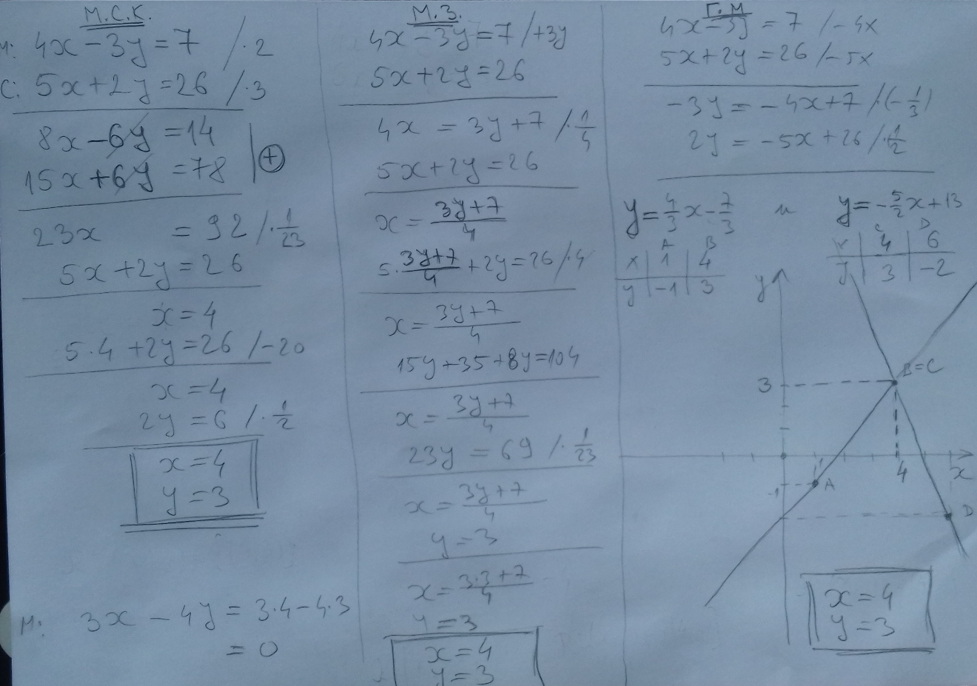

Slide 6
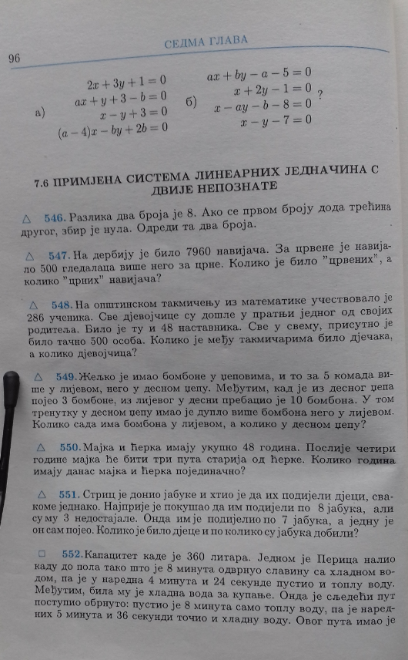

Slide 7
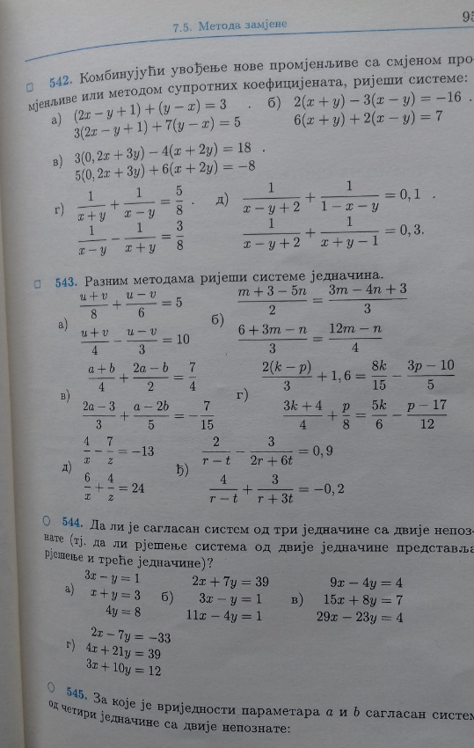

Slide 8
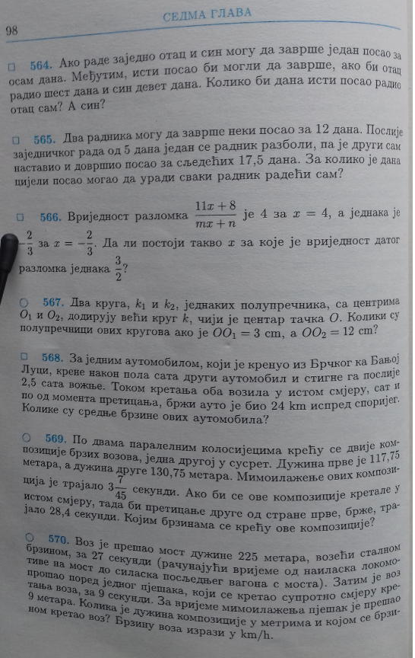

Slide 9
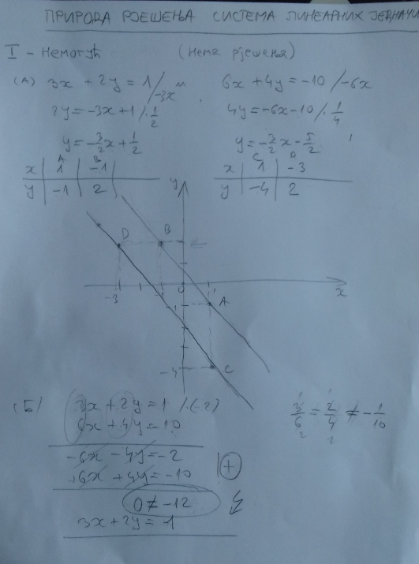

Slide 10
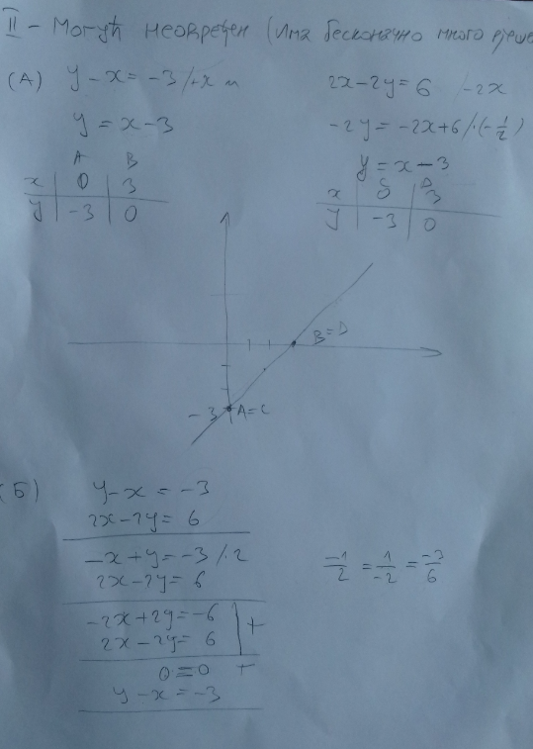

Slide 11
